Slide 1

APP底部導航列上版後規範說明
2021年5月6日

Slide 2


APP刪除底部導航列 上版日期：2021/5/26
APP活動呈現變更：
現況
改版後
底部導航列刪除後，除了首屏視覺呈現範圍更多，活動頁面將能有更多符合活動需求的變化。

Slide 3




競網現況
蝦皮
PChome
天貓
MOMO購物網

Slide 4
樣式規範
底部導航列2~5欄式呈現樣式及字數規範
2欄式
 | 圖文 | 純文字
2欄式 | 最多6字 / 左圖右文 | 最多8字
3欄式 | 最多6字 / 左圖右文 or 上圖下文 | 最多6字
4欄式 | 最多4字 / 上圖下文 | 最多4字
5欄式 | 最多4字 / 上圖下文
3欄式
4欄式
5欄式

Slide 5
樣式規範
底部導航列製作高度規範
固定高度60cm
一般樣式
製作高度50cm
特殊樣式
製作高度60cm

Slide 6
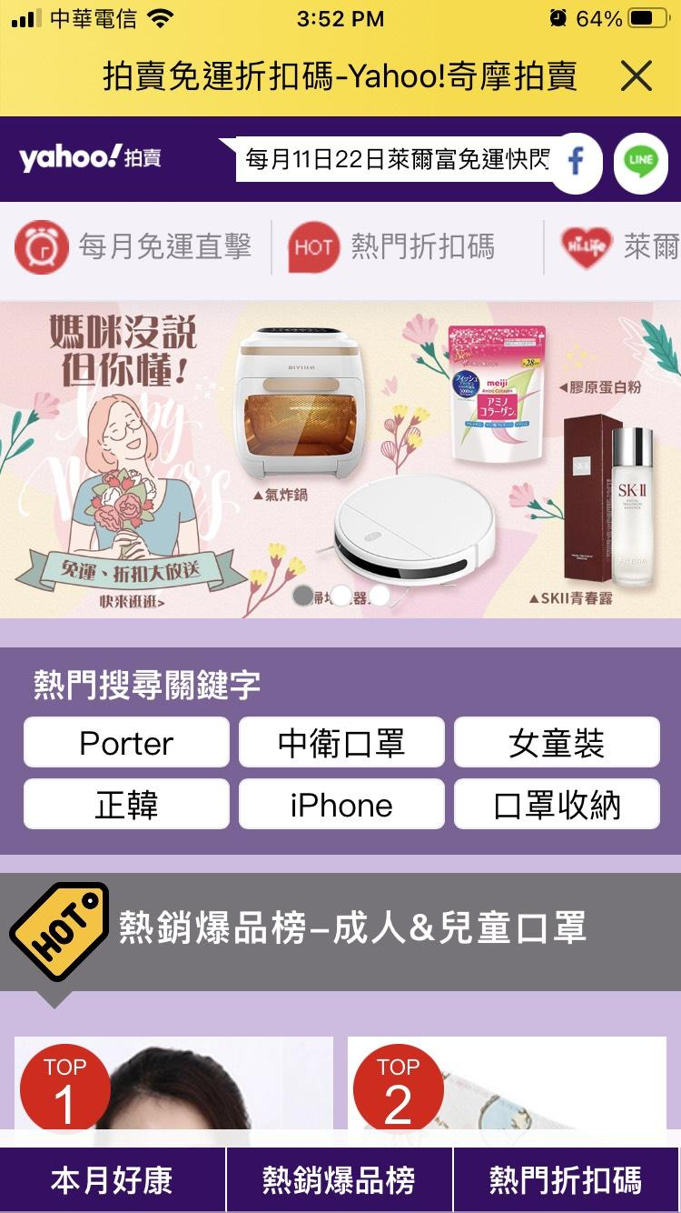
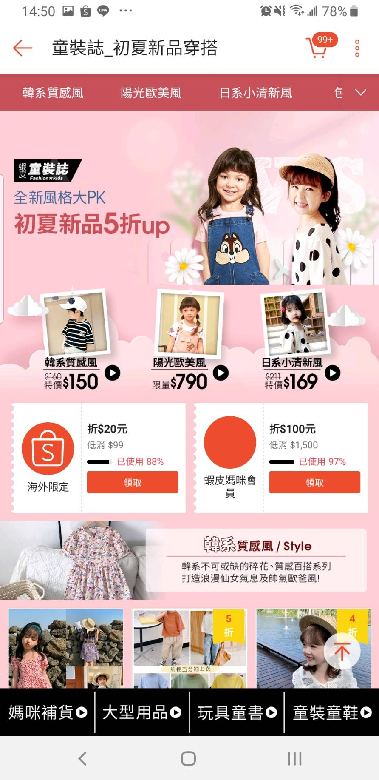
樣式版型-純文字
2欄式
3欄式
4欄式

Slide 7
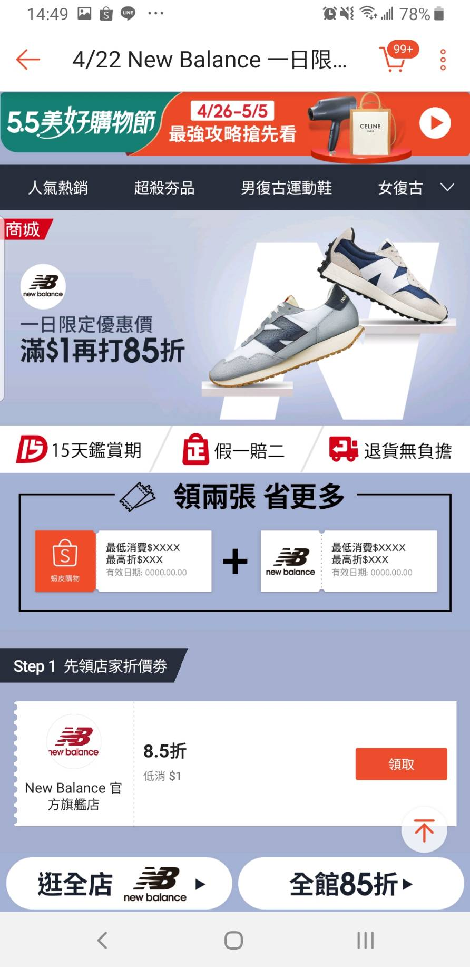


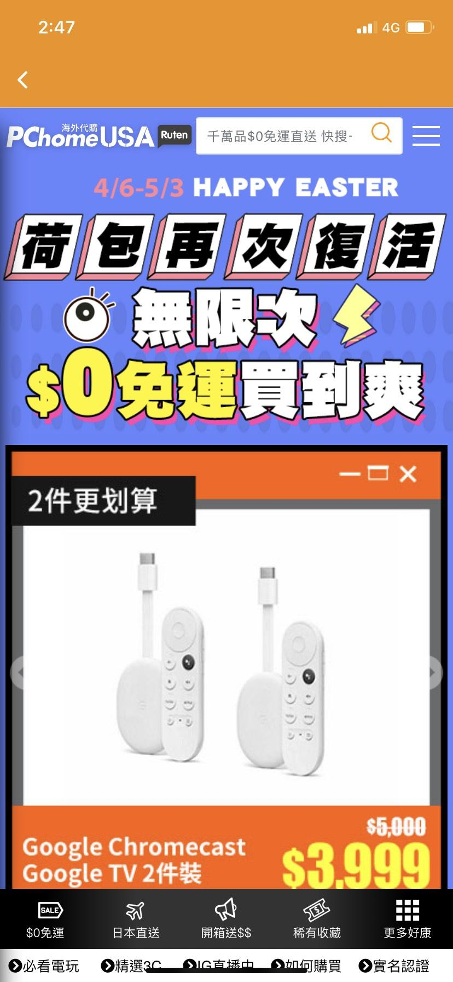
樣式版型-圖文式
2欄式
3欄式
4欄式
5欄式

Slide 8


選單功能說明
APP
Web
右電梯-連本活動內容
(宮格、錨點、note)
上方電梯-連本活動內容
(宮格、錨點、note)
左電梯-外連分頁
(登記送、分類頁)
下方電梯-外連分頁
(登記送、分類頁)

Slide 9


全站大型活動串連
行銷活動主頁
串連行銷分會場
串連商品活動

